Slide 1
IFG3A3 KEPROFESIAN BIDANG INFORMATIKA
Pertemuan 6:
The Future Of Computing
Author-Tim Dosen
Prodi S1 Teknik Informatika

Slide 2
Reminder: Tugas -> individual
Carilah Video mengenai dunia computing/informatic’s di masa depan
Buatkan slide presentasi yang terdapat mengenai teknologi yang anda bayangkan dengan kebutuhan skill / mata kuliah

Slide 3
Hot Topic
Saat ini jargon “SMART CITY” sering kita lihat dalam berbagai media.
Apa yang dimaksud dengan “SMART CITY”?

Slide 4
Today’s lets try a small group exercise
Kerjakan secara berkelompok 2-3 orang
Anda diminta untuk mengkonsep mengenai SMART CITY, silahkan tuangkan konsep anda dalam selembar kertas A4
Isi konsep apa saja? Untuk saat ini silahkan berkreasi dengan ide anda sendiri, pastikan bahwa konsep anda menarik dan eye-catching
Hint: Branding name, visual presentation

Slide 5
Branding Name -> easy to remember
Pemenang PIMNAS 2014
Tanri Muhammad Rizal dengan judul HUDY "Human and Disaster in Harmony" Solusi Masa Depan Menjawab Konsekuensi Letak Geografis Yogyakarta;
Muhammad Nabil Satria Faradis dengan judul I-PAPS "Inovasi Proses Automasi Produksi Dengan Press System" Solusi Akhir UKM Helm Ukir AW Khas Indonesia
Akhsanto Anandito dengan judul ARIT: Automatic Rice Transplanter sebagai Sarana Mempercepat Petani Godean dalam Menanam Padi dengan Tenaga Surya.

Slide 6
Visual presentation
Indonesia adalah sebuah negara yang kaya akan sumber daya alam. Data perdagangan menunjukkan informasi sebagai berikut:
  Penghasil Terbesar Dunia no 5: Kacang 69,4 juta ton
  Penghasil Terbesar Dunia no 1: Kelapa Sawit 465.000 ton
  Penghasil Terbesar Dunia no 3: Nikel 229.000 ton
  dlll

Slide 7
Penghasil
Terbesar
Dunia no 10:
Buah
11,6 juta ton
Penghasil
Terbesar
Dunia no 3:
Beras
35,8 juta ton
Output
Terbesar
Dunia no 6:
Agricultural
US$ 60 milyar
Penghasil
Terbesar
Dunia no 3:
Kokoa
545.000 ton
Penghasil
Terbesar
Dunia no 6:
Teh
150.000 ton
Penghasil
Terbesar
Dunia no 5:
Kacang
69,4 juta ton
Penghasil
Terbesar
Dunia no 4:
Kopi
465.000 ton
Penghasil
Terbesar
Dunia no 1:
Kelapa Sawit
465.000 ton
Penghasil
Terbesar
Dunia no 3:
Karet
2,80 juta ton
Penghasil
Terbesar
Dunia no 2:
Timah
102.000 ton
Penghasil
Terbesar
Dunia no 6:
Tembaga
789.000 ton
Penghasil
Terbesar
Dunia no 4:
Bauksit
Cad . no 7
Penghasil
Terbesar
Panas Bumi
40% sumber daya dunia
Penghasil
Terbesar
Dunia no 10:
Natural Gas
69,7 milyar cubic mtr.
Penghasil
Terbesar
Dunia no 6:
Batubara
141,1 juta ton oil eq
Penghasil
Terbesar
Dunia no 3:
Nikel
229.000 ton
Penghasil
Terbesar
Dunia no 7:
Emas
105.000 ton
7

Slide 8
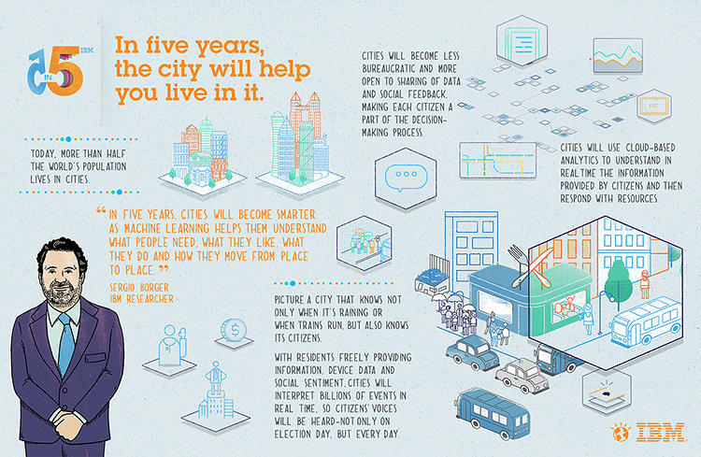

Slide 9
